Slide 1


Kas ir «Lauku biļete»? MKN 580 9.¹ p.
Budžeta projekts, kurā attiecināmo izmaksu kopsumma nepārsniedz 15 000 euro un atbalstu piešķir, izmantojot fiksētas summas maksājumu ar budžeta projekta aprēķina metodi «Lauku biļete»
Atbalsta Zemkopības ministrija un Lauku atbalsta dienests

Slide 2
Kas ir «Lauku biļete»?
«Lauku biļete» sniedz finansiālu atbalstu uzņēmējdarbības uzsākšanai un attīstībai lauku reģionos;
Samazināts administratīvais slogs, vienkāršojot dokumentu kontroles prasības;
Projekta rezultāta pārbaudē vērtē rezultāta sasniegšanu, nevis iztērēto budžetu.
Lieliska iespēja tiem, kas vēlas īstenot savas idejas, uzsākot uzņēmējdarbību laukos.

Slide 3
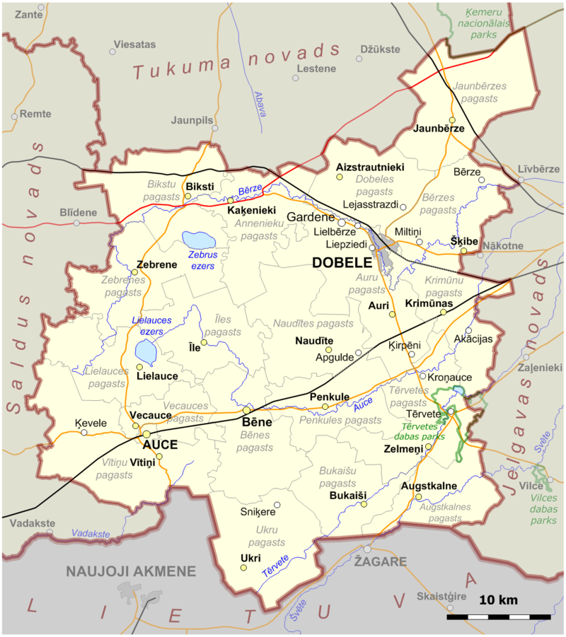
Lauku teritorija MKN 580 14.p.
Latvijas teritorija, izņemot valstspilsētas un pilsētas, kurās ir vairāk nekā 5 000 iedzīvotāju*.
Dobeles pilsētā nevar īstenot «Lauku biļeti!
* Iedzīvotāju skaitu nosaka saskaņā ar Centrālās statistikas pārvaldes datiem par iedzīvotāju skaitu Latvijas administratīvajās teritorijās 2023. gada 1. janvārī!

Slide 4
Atbalsta pretendents (1) MKN 580 11.3.p.
juridiska persona (izņemot biedrību un nodibinājumu) vai fiziska persona, kas veic saimniecisko darbību un kuras apgrozījums nepārsniedz 15 000 euro pēdējā noslēgtajā gadā pirms projekta iesniegšanas;
juridiska persona (izņemot biedrību un nodibinājumu), kas uzsāk saimniecisko darbību, vai fiziska persona, kas uzsāk vai plāno veikt saimniecisko darbību, ja tās apgrozījums nepārsniedz 15 000 euro pēdējā noslēgtajā gadā pirms projekta iesniegšanas. Ja šajā punktā minētais atbalsta pretendents ir fiziskā persona, tas pirms projekta īstenošanas uzsākšanas iegūst komersanta, zemnieku saimniecības vai pašnodarbinātās personas statusu. Ja atbalsta pretendents kļūst par kapitāldaļu turētāju komercsabiedrībā, kas īsteno projektu, tam attiecīgajā komercsabiedrībā pieder ne mazāk kā 51 procents kapitāldaļu un Uzņēmumu reģistrā ir reģistrētas paraksta tiesības.

Slide 5
Atbalsta pretendents (2) MKN 580 12.p.
Atbalsta pretendenta apgrozījuma apmērā iekļauj tā saistīto personu apgrozījumu projekta īstenošanas nozarē un tirgus blakusnozarēs!

Slide 6
Atbalstāmās darbības MK 580 10.punkts
Atsevišķi vai kopā:
produktu un pakalpojumu radīšana, esošo produktu un pakalpojumu attīstīšana, to realizēšana tirgū, atpazīstamības tēla veidošana, kvalitatīvu darba apstākļu radīšana un darbinieku produktivitātes kāpināšana;
produkcijas realizēšanai paredzētas vides radīšana vai labiekārtošana, kā arī jaunu realizācijas veidu ieviešana un to atpazīstamības tēla veidošana.

Slide 7
Attiecināmās izmaksas
«Lauku biļetei» attiecināmās izmaksas skatīt MKN 580 33. punktā.
Tikai «Lauku biļetē» ir attiecināmas arī šādas izmaksas (MKN 33.¹p.):
lietotu pamatlīdzekļu iegādes un uzstādīšanas izmaksas, ja tie nav vecāki par pieciem gadiem un pamatlīdzekļu vecums ir pierādāms;
mazvērtīgā inventāra iegādes izmaksas, ja tā ir projekta daļa.

Slide 8
Fiksētas summas maksājums (I)
fiksētās summas maksājuma kopējā attiecināmo izmaksu summa ir līdz 15 000 euro. Atbalsta intensitāte tiek noteikta ievērojot MK N 580 un sabiedrības virzītas vietējās attīstības stratēģijas.
maksimālā atbalsta intensitāte Lauku biļetes projektiem - 65%;
kad stājies spēkā LAD lēmums par budžeta projekta iesnieguma apstiprināšanu, atbalsta pretendents saņem 80 % no kopēja atbalsta apmērā;
gala maksājumu 20 % apmērā no kopējā atbalsta apmēra atbalsta pretendents saņem pēc pilnīgas projekta īstenošanas un sasniegto mērķu izvērtējuma;
Ja projekts nav īstenots, vai īstenots daļēji un darbības rezultāts nav sasniegts vai daļēji sasniegts, atbalsta pretendents atmaksā saņemto 80% atbalstu!!!

Slide 9
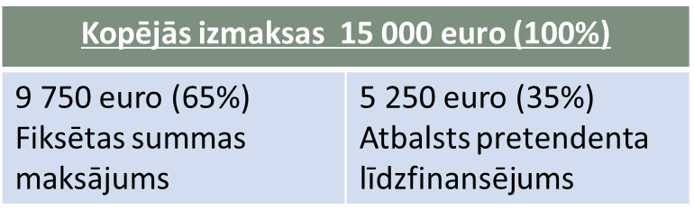
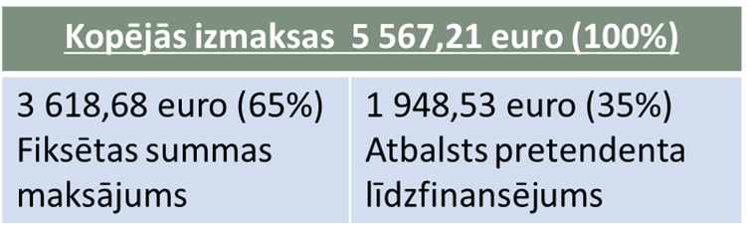

Fiksētas summas maksājums (II)
Piemēri:
Avanss 80% =
7 800 euro
Priekšfinansējums 20% = 1 950 euro
Avanss 80% =
2 894, 94 euro
Priekšfinansējums 20% = 723,74 euro

Slide 10
Projekta iesniegumu pretendents iesniedz LAD
(pretendents ir reģistrēts kā LAD klients) elektroniskās pieteikšanās sistēmā, iesniedzot:
projekta iesniegumu;
pielikumus MKN 580 48.p.
Gatavojot «Lauku biļetes» projektu, atbalsta pretendents informāciju par būvniecības lietu, kas atbilstoši būvniecības jomu regulējošajiem normatīvajiem aktiem reģistrēta Būvniecības informācijas sistēmā (ja attiecināms), kā arī iepirkuma dokumentus, kas saistīti ar būvniecības izmaksām, iesniedz kopā ar projekta iesniegumu.

Slide 11
Papildu iesniedzamie dokumenti
Izziņa vai izdruka no e-vides par dzīves vietas deklarāciju vai uzņēmuma darbības reģistrēto darbības vietu;
Apliecinājums, ka iegādājamais pamatlīdzeklis sākotnēji nav iegādāts, izmantojot jebkādu publisko finansējumu, un tas nav vecāks par pieciem gadiem.

Slide 12
Nosacījumi (2) MKN 16.2.¹ p.
Atbalsta pretendents ar projektam pievienoto finanšu plānu apliecina saimnieciskās darbības ekonomisko dzīvotspēju un spēju īstenot projektu un sasniegt tā mērķi. Atbilstoši finanšu plānam starp ieņēmumiem un izdevumiem ir pozitīvs atlikums pēdējā noslēgtajā gadā pirms projekta iesniegšanas un pirmajā gadā pēc projekta īstenošanas,
bet juridiskai personai (izņemot biedrību un nodibinājumu), kas uzsāk saimniecisko darbību, vai fiziskai personai, kas uzsāk vai plāno veikt saimniecisko darbību – arī projekta iesnieguma iesniegšanas gadā un visos projekta īstenošanas gados.

Slide 13
Nosacījumi (3)
Projektu sāk īstenot 6 mēnešu laikā pēc tam , kad stājies spēkā LAD lēmums par projekta apstiprināšanu. Nosacījums uzskatāms par izpildītu, ja atbalsta saņēmējs ir iesniedzis pārskatu par atbilstošā projekta posmā īstenotajām darbībām un sasniegtajiem starprezultātiem (ja attiecināms) un tajā sniegtā informācija apliecina projekta īstenošanas uzsākšanu.
Atbalsta saņēmējs atbalstu saņem, pamatojoties uz projektā noteiktā rezultāta vai starprezultātu izpildi. Ja rezultāts vai kāds no starprezultātiem nav sasniegts, atbalstu par to nepiešķir.
Grozījumus projektā saskaņo ar LAD !!!

Slide 14
Nosacījumi (4) MKN 16.6 p.
Pēc projekta īstenošanas Lauku biļetes atbalsta saņēmējs veic saimniecisko darbību.
Atbalsta pretendents ir uzskatāms par saimnieciskās darbības veicēju, ja tas Valsts ieņēmumu dienestā ir iesniedzis iedzīvotāju ienākuma nodokļa deklarāciju vai gada pārskatu par pēdējo noslēgto finanšu gadu, kurā ir norādīti ieņēmumi no saimnieciskās darbības!

Slide 15
Maksājuma pieprasījums (I)
gala maksājuma pieprasījumu LAD elektroniskās pieteikšanās sistēmā sniedz tikai tad, kad projekta darbība ir pabeigta, izpildīti nosacījumi atbalsta saņemšanai un to var pierādīt ar pamatojošiem dokumentiem;
nodrošina dokumentālus un faktiskus pierādījumus tam, ka ir īstenotas plānotās darbības un ir sasniegti noteiktie rezultāti;
Maksājuma pieprasījumam pievieno:
    informāciju par veiktajām darbībām, iegādēm un ieguldījumiem, pamatojoties uz budžeta projektu;
    fotofiksācijas un ģeolokāciju, kas apliecina budžeta pozīcijās plānotās iegādes;
    ražotāja vai pilnvarotā pārstāvja izsniegtas atbilstības deklarācijas kopijas tehnikai un iekārtām, iekārtām un inventāram, kas nav marķēts ar Eiropas atbilstības marķējumu CE;
    transportlīdzekļu, pašgājējmašīnu iegādes gadījumā, tās ir jāreģistrē CSDD vai Valsts tehniskās uzraudzības aģentūrā.

Slide 16
Atbalsta pretendents
Ja atbalsta pretendents atbalstu saņem lauksaimniecības produktu pārstrādei:
tas ir Pārtikas un veterinārajā dienestā reģistrēts vai atzīts pārtikas aprites uzņēmums, kas nodarbojas ar lauksaimniecības produktu pārstrādi;
tas līdz pēdējā maksājuma pieprasījuma iesniegšanai tiek reģistrēts vai atzīts Pārtikas un veterinārajā dienestā, ja plāno nodarboties ar lauksaimniecības produktu pārstrādi.

Slide 17
Nosacījumi
Projekta īstenošanas laiks - 2 gadi būvniecībai, 1 gads pārējiem;
Uzraudzības periods - 3 gadi.

Slide 18
Dokumentu uzglabāšana
Atbalsta saņēmējam, ievērojot prasības atbalsta piešķiršanu reglamentējošajos normatīvajos aktos, atbilstoši nosacījumiem par dokumentu uzglabāšanas prasībām, ir jāsaglabā visi tie dokumenti, kas pierāda konkrēto darbību īstenošanu, lai tos uzrādītu pārbaudēs un auditos. Izmaksu pamatojošie dokumenti (piemēram, maksājumu uzdevumi, rēķini u.c.) ir jāuzglabā atbilstoši nacionālo normatīvo aktu par grāmatvedības dokumentu uzglabāšanu prasībām. ELFLA fondu administrēšanā iesaistīto iestāžu veikto pārbaužu/auditu ietvaros tie netiks pieprasīti, izņemot gadījumus, ja būs radušās aizdomas par negodīgu rīcību projektā

Slide 19
Normatīvie akti, metodika
MK noteikumi Nr.580 «Valsts un Eiropas Savienības atbalsta piešķiršanas kārtība Eiropas Lauksaimniecības fonda lauku attīstībai intervencē "Darbību īstenošana saskaņā ar sabiedrības virzītas vietējās attīstības stratēģiju, tostarp sadarbības aktivitātes un to sagatavošana"»
Precizējums attiecībā uz MK Noteikumu Nr.580 21.punkta redakciju
MK noteikumi Nr.113 «Valsts un Eiropas Savienības atbalsta piešķiršanas, administrēšanas un uzraudzības vispārējā kārtība lauku un zivsaimniecības attīstībai»
Metodika «Fiksētas summas maksājums ar budžeta projekta aprēķina metodi “Lauku biļete” un to piemērošana Kopējās lauksaimniecības politikas stratēģiskā plānā 2023.-2027.gadam»

Slide 20
Biedrības kontaktinformācija
E-pasts: partneriba@dobelespartneriba.lv
Aija Šenbrūna 29812300, aija.senbruna@gmail.com
Dace Vilmane 29187113, dace.vilmane@inbox.lv
Ineta Vintere, 22026755, partneriba@dobelespartneriba.lv
Atbalsta Zemkopības ministrija un Lauku atbalsta dienests

